Slide 1
EL AFAN
Bienvenidos.

Slide 2
Mateo 6: 25-34
Por tanto os digo: No os afanéis por vuestra vida, qué habéis de comer o qué habéis de beber; ni por vuestro cuerpo, qué habéis de vestir. ¿No es la vida más que el alimento, y el cuerpo más que el vestido?
Mirad las aves del cielo, que no siembran, ni siegan, ni recogen en graneros; y vuestro Padre celestial las alimenta. ¿No valéis vosotros mucho más que ellas?
¿Y quién de vosotros podrá, por mucho que se afane, añadir a su estatura un codo?
Y por el vestido, ¿por qué os afanáis? Considerad los lirios del campo, cómo crecen: no trabajan ni hilan;

Slide 3
pero os digo, que ni aun Salomón con toda su gloria se vistió así como uno de ellos.
Y si la hierba del campo que hoy es, y mañana se echa en el horno, Dios la viste así, ¿no hará mucho más a vosotros, hombres de poca fe?
No os afanéis, pues, diciendo: ¿Qué comeremos, o qué beberemos, o qué vestiremos?
Porque los gentiles buscan todas estas cosas; pero vuestro Padre celestial sabe que tenéis necesidad de todas estas cosas.
Mas buscad primeramente el reino de Dios y su justicia, y todas estas cosas os serán añadidas.
Así que, no os afanéis por el día de mañana, porque el día de mañana traerá su afán. Basta a cada día su propio mal.

Slide 4
¿Qué es el afán?
La palabra “afán” (griego-merimna) significa “ansiedad, preocupación, lo que divide, lo que distrae la mente y lo que hace girar la mente de la persona angustiada en diferentes direcciones.
A veces se usa la palabra para un cuidado y una preocupación sana y útil.
II Corintios.11:28; Filipenses.2:20, pero también se usa para una preocupación y cuidados nocivos y dañinos, que llamamos “AFÁN”.

Slide 5
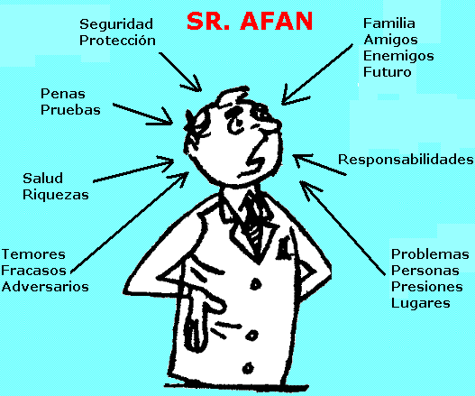
PREOCUPACIONES E INQUIETUDES
QUE DIVIDEN Y DISTRAEN LA MENTE

Slide 6
Razones para no estar ansiosos
﻿
La ansiedad es desobediencia Filipenses.4:6
La ansiedad es incredulidad. Mateo.6:25-34
La ansiedad es una forma de ateísmo. Salmo.14:1
La ansiedad puede causar problemas físicos
La ansiedad es ilógica (no tiene sentido)
La ansiedad no hace bien Mateo.6:27

Slide 7
Santiago 4:13-15
¡Vamos ahora! los que decís: Hoy y mañana iremos a tal ciudad, y estaremos allá un año, y traficaremos, y ganaremos; cuando no sabéis lo que será mañana.
Porque ¿qué es vuestra vida? Ciertamente es neblina que se aparece por un poco de tiempo, y luego se desvanece.
En lugar de lo cual deberíais decir: Si el Señor quiere, viviremos y haremos esto o aquello.

Slide 8
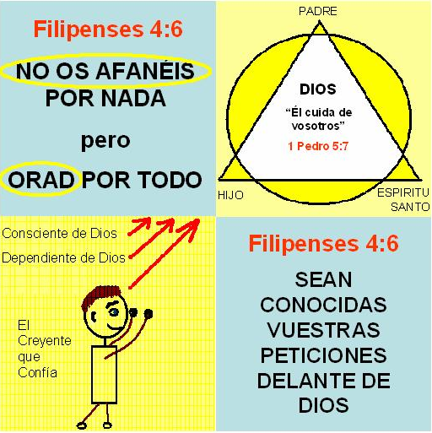
EL AFAN

Slide 9
Cómo debemos dar a conocer nuestras peticiones.
Por nada estéis afanosos, sino sean conocidas vuestras peticiones delante de Dios en toda oración y ruego, con acción de gracias.

Slide 10
1.- EN TODO

Slide 11
2.- EN ORACION A DIOS

Slide 12
3.- EN RUEGO

Slide 13
MAS QUE VENCEDORES

Slide 14
4 . CON ACCION DE GRACIAS

